Slide 1

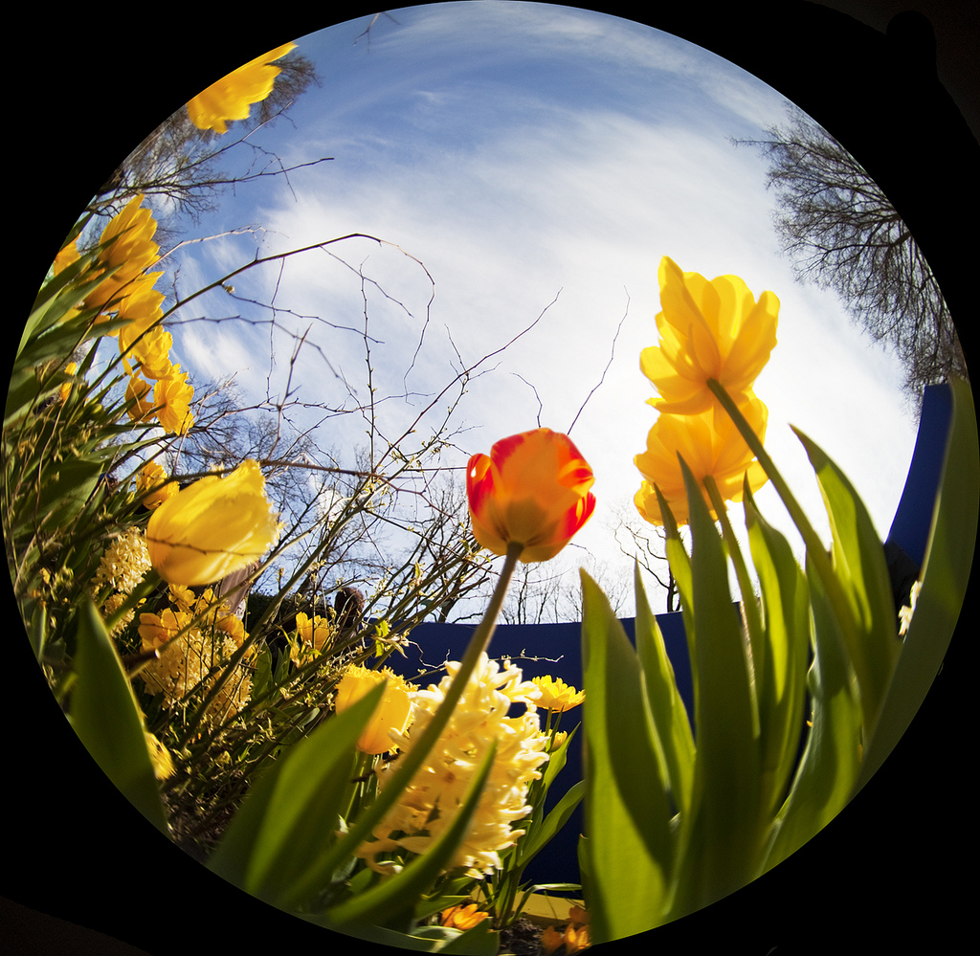



Esta es una creación Pac-Jaz

Slide 2
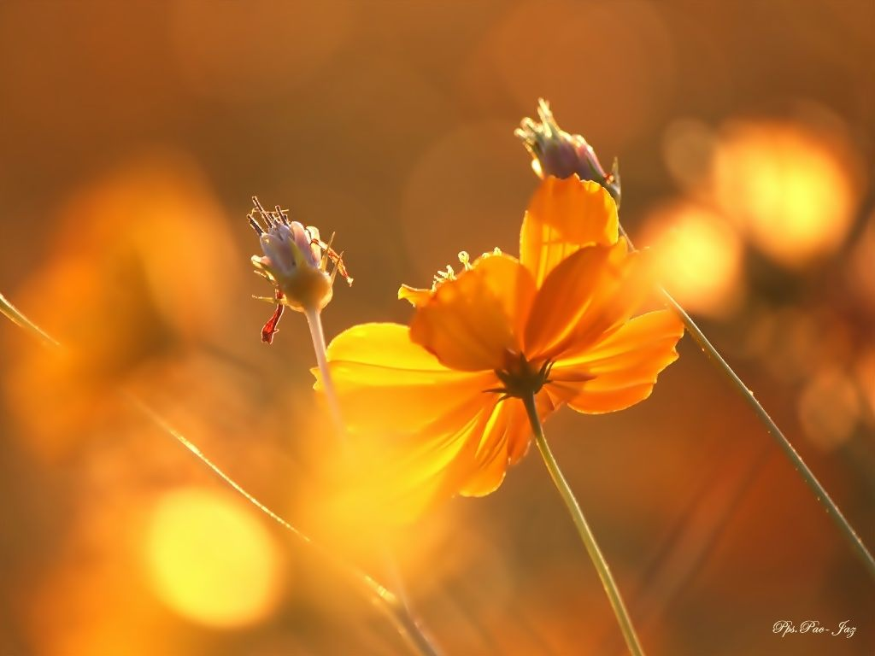

Para este año
les deseo y me deseo...

Slide 3
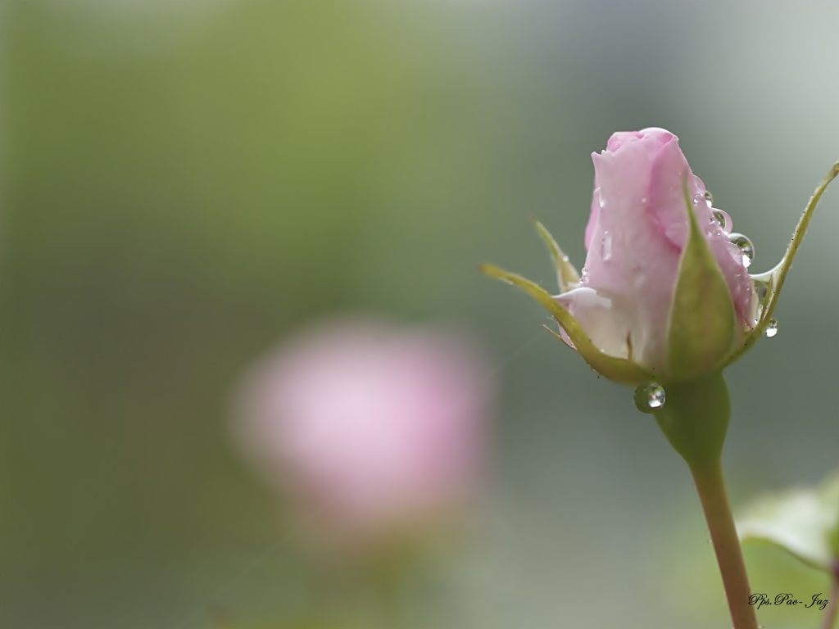
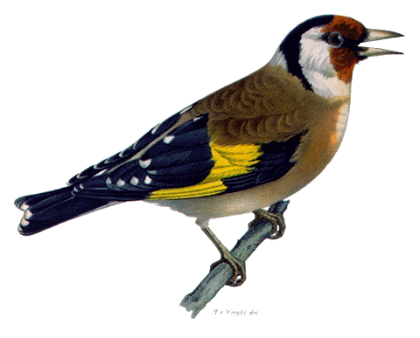
Que no se nos vaya nuestro tiempo de vida
en asuntos realmente que no valgan la pena...

Slide 4

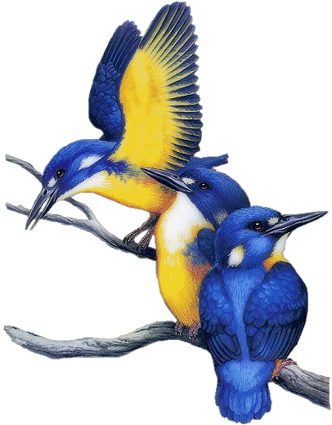
Nadie vino a este mundo…
a encerrarse en un lugar seguro…

Slide 5
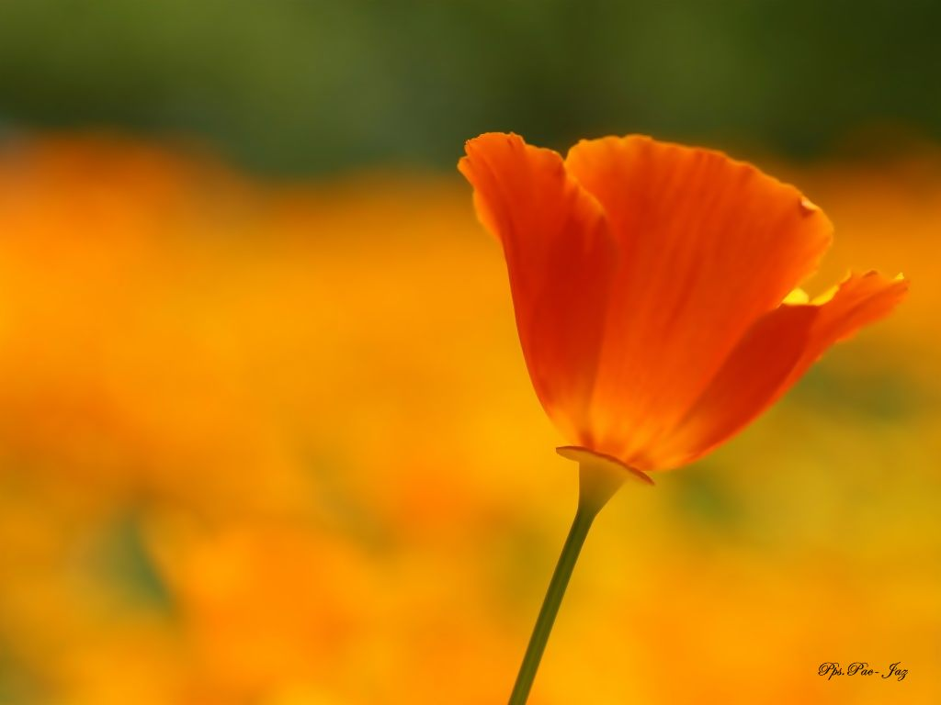

A lograr la aprobación de los demás,…
a “matar el tiempo”

Slide 6
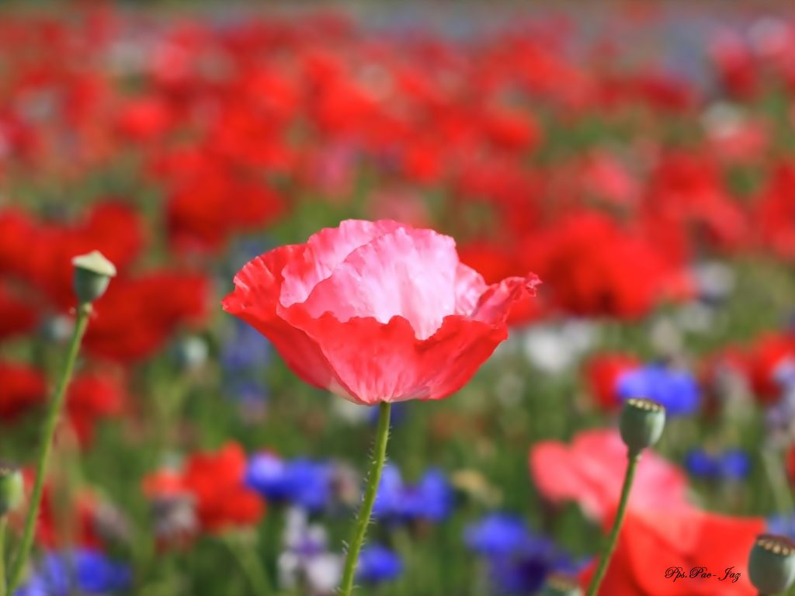
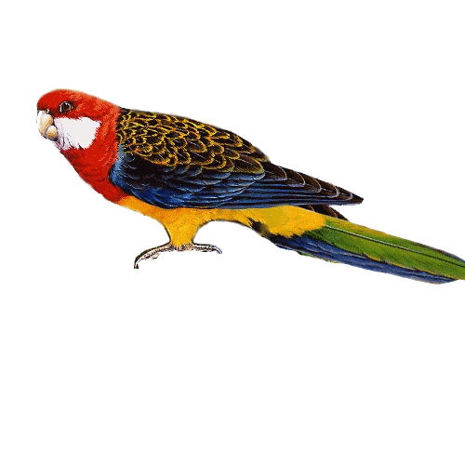

El tiempo es algo precioso...
un recurso no renovable.

Slide 7
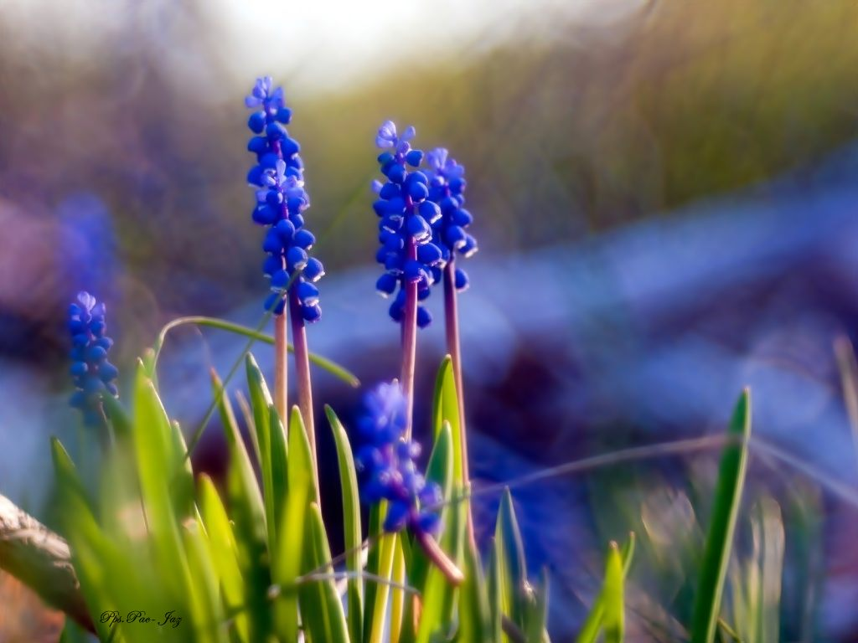
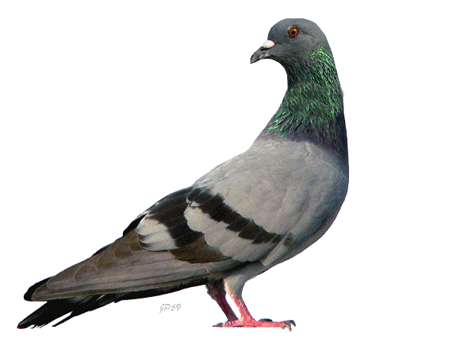
Que miremos hacia atrás sólo
para cerrar los asuntos pendientes

Slide 8
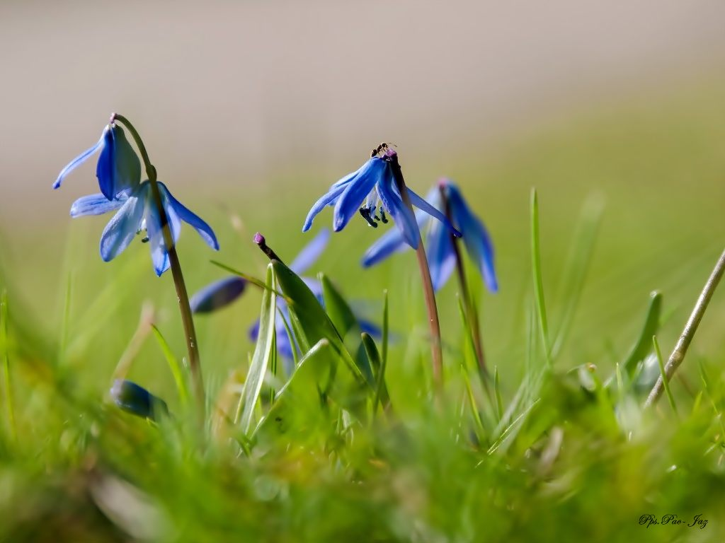
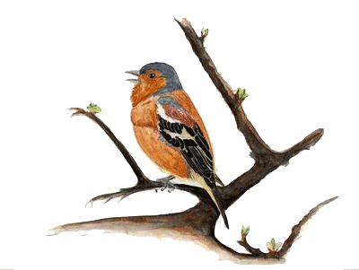
Es el único modo en que el pasado
puede realmente pasar...

Slide 9

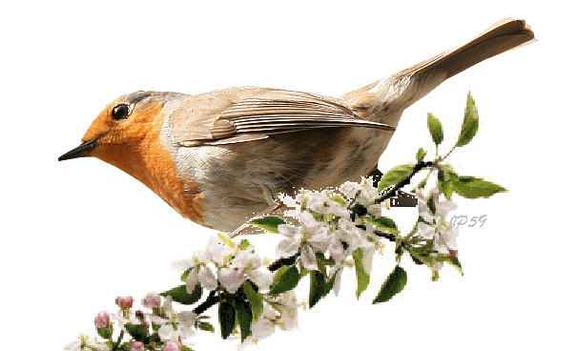
Decir lo largamente callado, reconocer lo recibido…
Y dar las gracias , hacerse cargo de los errores
y pedir disculpas

Slide 10


comprender lo no comprendido…
dejar ir lo que ya no es

Slide 11
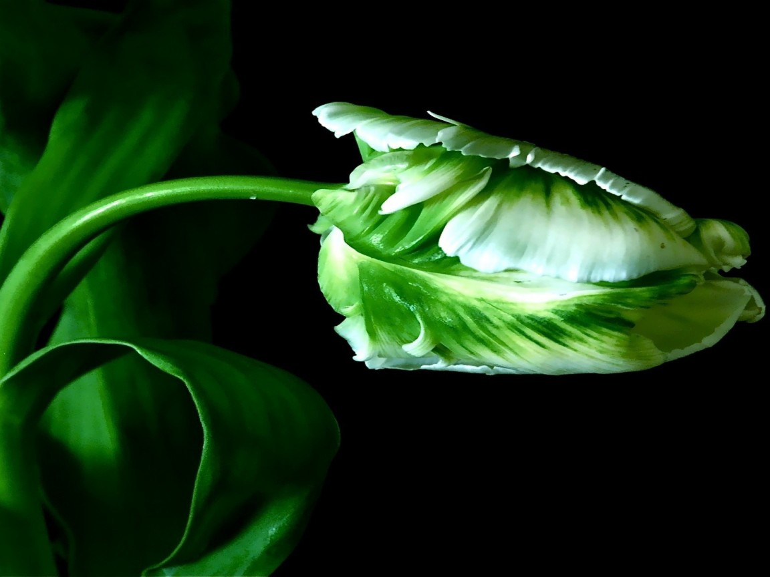

Cerrar lo inconcluso, es comenzar
a hacer espacio para lo Nuevo

Slide 12


Que sepamos pedir ayuda cuando la necesitemos, para volver a pararnos sobre nuestros propios pies...

Slide 13
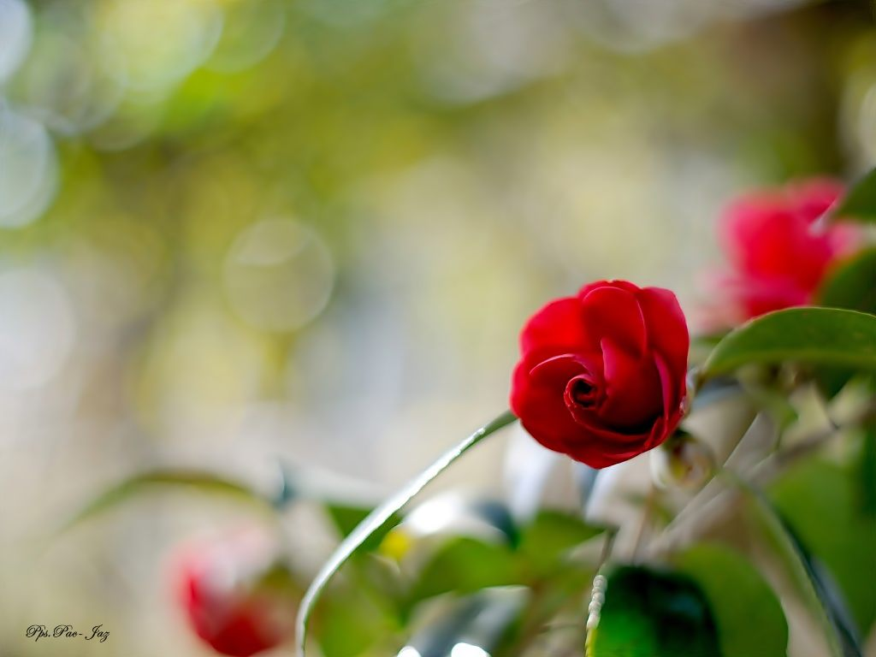

Dejarse ayudar es un buen antídoto
para la omnipotencia o la necedad

Slide 14

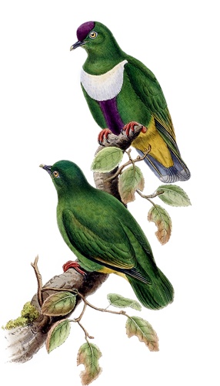
Que sepamos ayudar
a quien lo necesite...

Slide 15
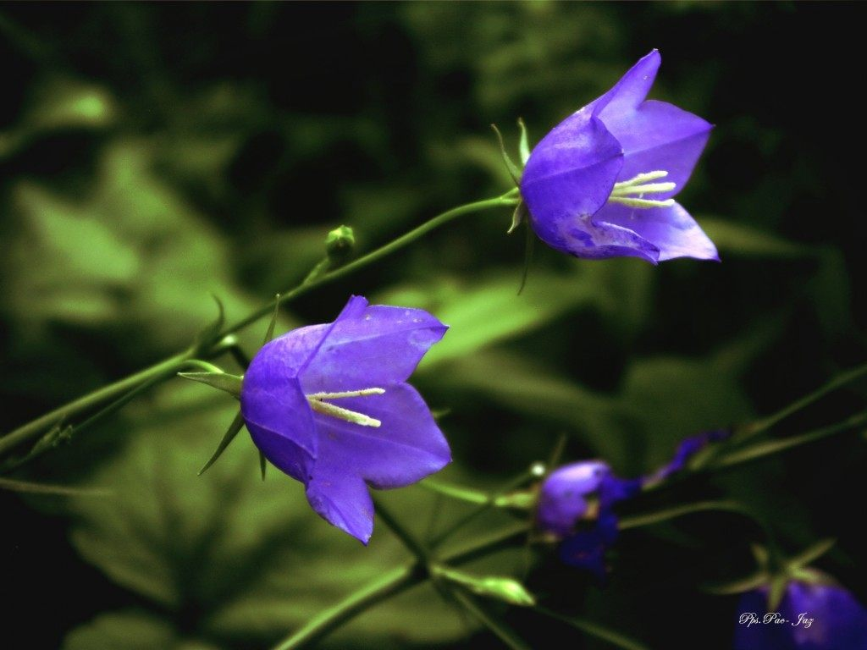
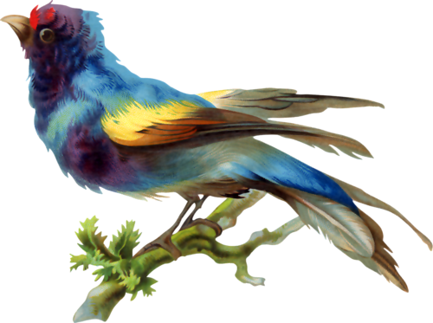
… sin perdernos en el otro

Slide 16
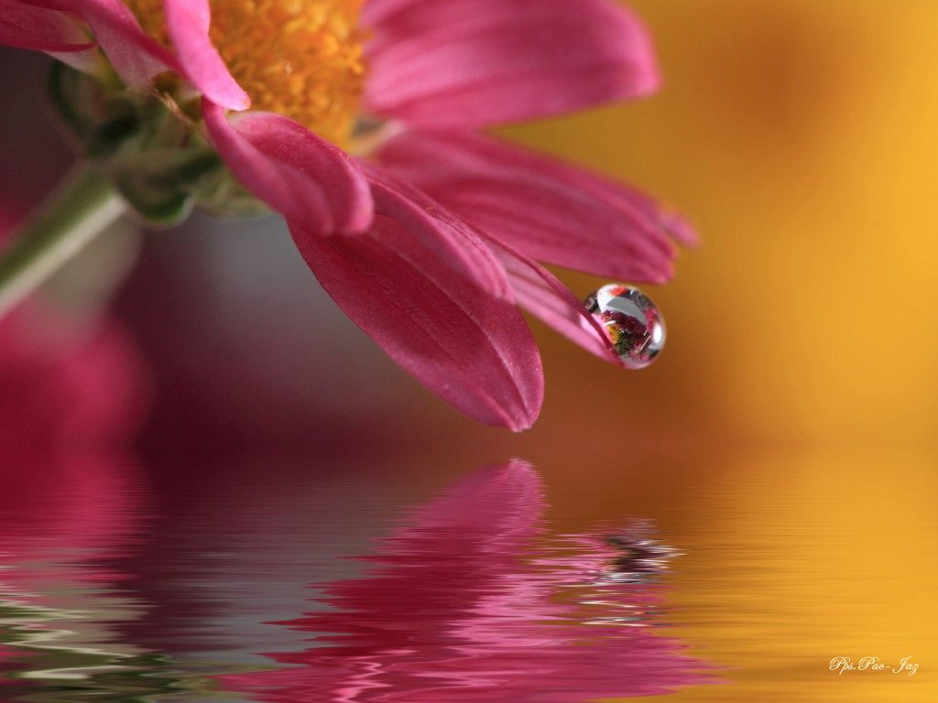
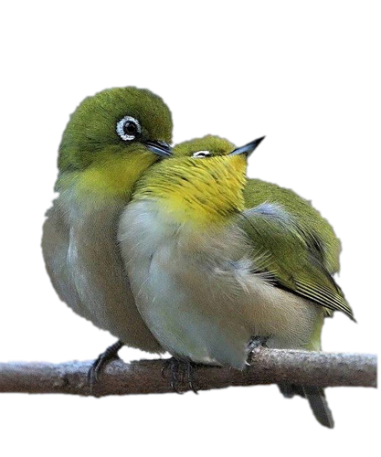
… Sin invadir ni manipular

Slide 17
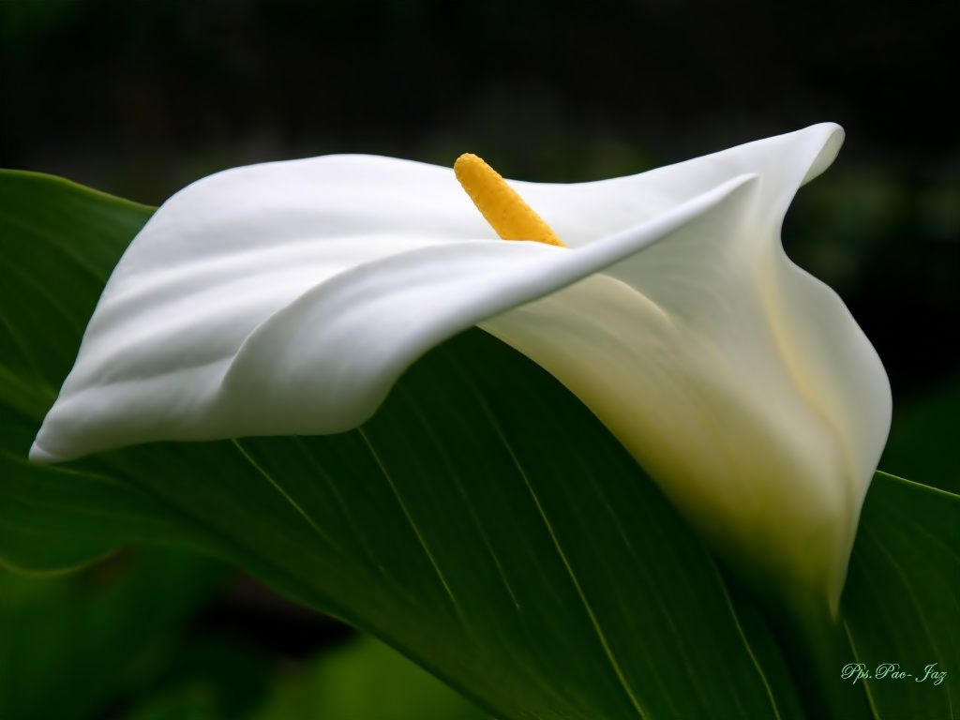

… Sin generar dependencia

Slide 18

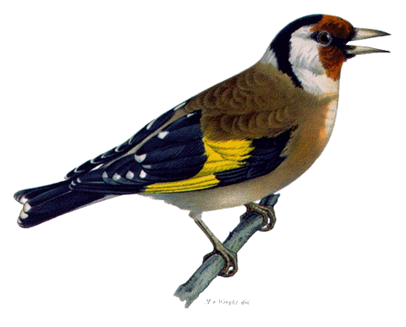
… sin forcejear para que nadie
cambie lo que no está dispuesto a cambiar

Slide 19


Ayudar requiere el ejercicio de una
solidaridad inteligente, consciente
de sus trampas y de sus límites

Slide 20


Que permanezcamos abiertos a encontrar verdaderos compañeros de Camino, afines a nuestra más íntima Esencia

Slide 21


Como decía Vinicius:
“La Vida es el arte del encuentro”

Slide 22
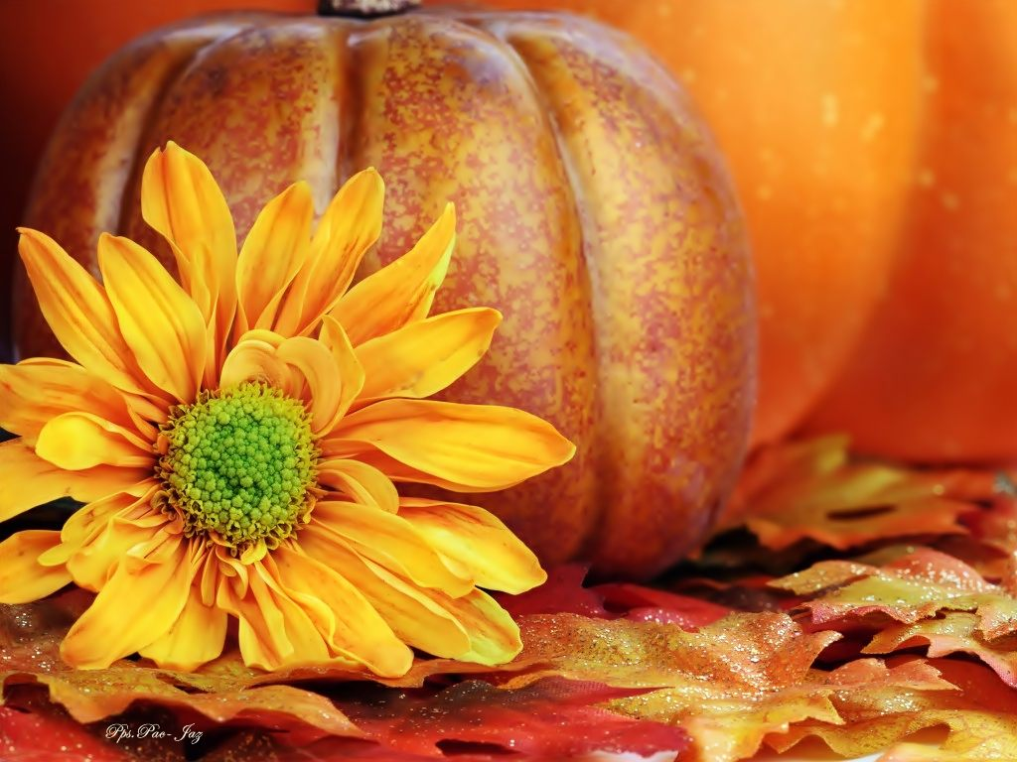
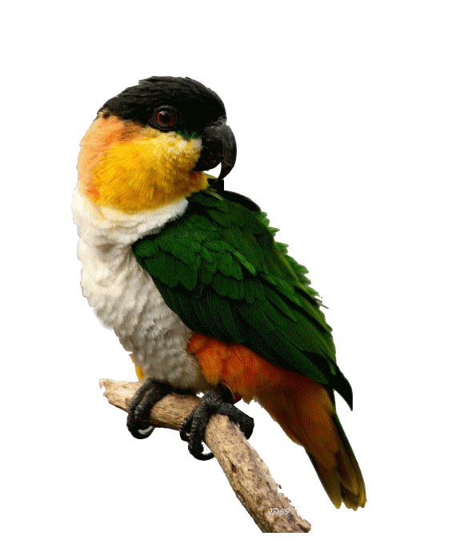
No nos escondamos de la Vida...

Slide 23


Vivir Vivo es poco frecuente
entre los seres humanos...

Slide 24

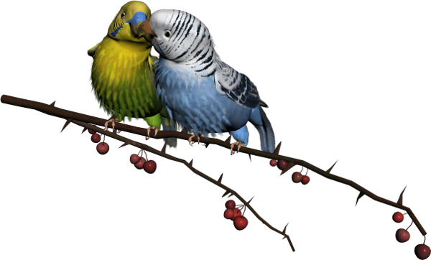
Lo logran quienes trabajan para abrir su sensibilidad y su conciencia

Slide 25


Nos deseo que seamos parte de aquellos que, más que un “Año Nuevo”, celebran cada día
¡¡Un Día Nuevo intensamente Vivos...!!

Slide 26


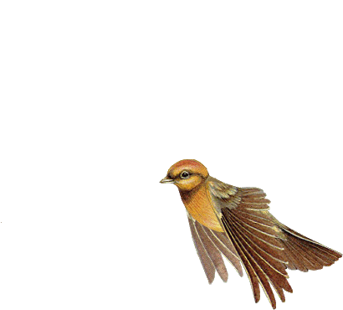
Francisco del Olmo-Jazmín

Slide 27




Accede a la sección que desees desde aquí:
PPS Exclusivos
Dedicatorias | Fechas Especiales | Graciosos | Historia y arte | Lugares | Musicales
Naturaleza y Ciencias | Política | Reflexión | Religiosos | Románticos | Salud
Si deseas recibir pps periódicamente en tu correo electrónico subscríbete aquí:

